Slide 1
2. Hafta
Ekosistemde Herbivor Böcekler

Slide 2
BİREYSEL ORGANİZMA, ekolojinin TEMEL bir birimidir. Organizmalar çevreleriyle etkileşime girer ve ekosistem süreçlerini büyük ölçüde çevresel varyasyona karşı kümülatif fizyolojik ve davranışsal tepkileri yoluyla etkiler.

Slide 3
Üreme avantajı elde etmek için gerekli habitatları ve kaynakları bulma ve kullanmadaki bireysel başarı, uygunluğu belirler. Böceklerin ekolojik başarılarına katkıda bulunan bir dizi genel özelliği vardır (Romoser ve Stoffolano 1998).

Slide 4
İlk olarak, küçük boyut (diğer omurgasızlar ve mikroorganizmalarla paylaşılan bir özellik),
Habitat ve gıda kaynaklarının mikroskobik ölçekte kullanılmasına izin vermiştir. Böcekler, daha büyük organizmalar için çok küçük habitatlarda (örneğin bir yaprağın içinde) olumsuz koşullardan korunabilirler.

Slide 5
Çok sayıda böcek, genellikle yaprak kaynaklarını bölerek, tek bir yaprak tarafından temsil edilen kaynaktan yararlanabilir.
Bazı türler hücre içeriğiyle, bazıları yaprak damarlarındaki özsuyla, bazıları yaprağın üstünde, bazıları alt kısmında ve bazıları içeriden beslenir.

Slide 6
Aynı zamanda, küçük boyut, böcekleri sıcaklık, nem, hava veya su kimyasındaki ve diğer faktörlerdeki değişikliklere karşı duyarlı hale getirir.

Slide 7
İkincisi, (diğer eklembacaklılarla paylaşılan) dış iskelet,
Yırtıcı hayvanlara karşı koruma ve kurumayı önleme veya su emilimine imkan sağlar (küçük organizmalar için gereklidir) ve sayısız kas bağlanma noktasına (esneklik için) imkan sağlar.

Slide 8
Bununla birlikte, dış iskelet eklembacaklıların ulaşabileceği boyutu da sınırlar. Bu böcekler için bir avantajdır çünkü daha büyük vücut ölçüsü artan dış iskelet ağırlığına sebep olacak ve böceklerin hareketliliği sınırlayacaktır.

Slide 9
Üçüncüsü, metamorfoz
(dış iskeletle sınırlı) büyüme için gereklidir böylece habitatların ve kaynakların yaşam aşamaları arasında bölünmesine izin verir. Larvalar ve yetişkin böcekler, biçim ve işlev açısından önemli ölçüde farklılık gösterebilir ve bu nedenle farklı habitatlarda yaşayabilir ve farklı kaynaklarla beslenerek türler arası rekabeti azaltır.

Slide 10
Örneğin, yusufçuklar ve mayıs sinekleri, larva evresinde su ekosistemlerinde, ergin evrede ise karasal ekosistemlerde yaşarlar.
Birçok Lepidoptera, larva evresinde yapraklarla ve ergin evrede ise nektarla beslenir.

Slide 11
Holometabol böcekler arasında, hareketsiz, pupa evresi, olumsuz çevre koşullarında hayatta kalmayı kolaylaştırır. Bununla birlikte, böcekler ve diğer eklembacaklılar, ekdizis (deri değiştirme yada gömlek değiştirme) sırasında kuruma ve yırtıcılığa karşı özellikle savunmasızdır.

Slide 12
Son olarak, uçma
Önce böcekler arasında gelişti ve diğer organizmalara göre belirgin bir avantaj sağladı.
Uçabilme yeteneği, yeni kaynakların keşfedilmesini kolaylaştıran hızlı uzun mesafeli hareketin yanı sıra avcılardan veya elverişsiz koşullardan kaçmaya izin verir.
Uçabilme yeteneği, böcek ekolojisinin baskın bir özelliği olmaya devam ediyor.

Slide 13
BÖCEKLER,
Dünyadaki en zorlu ekosistemlerin çoğu (örneğin, çöller, kaplıcalar ve tundra) dahil olmak üzere, hemen hemen tüm karasal, tatlı su ve kıyıya yakın deniz habitatlarında baskın bir ORGANİZMA GRUBUDUR. Bununla birlikte, belirli türler, çeşitli çevresel faktörlere toleransları sebebiyle belirli alanlarda yaşayabilirler.

Slide 14
Ekolojistlerin en eski (ve hala önemli) hedeflerinden biri, tür dağılımlarının mekansal modellerinin açıklanmasıdır. Böcek türlerinin coğrafi aralıkları genellikle toleransları veya besin kaynaklarının ve avcılarının abiyotik koşullardaki değişikliklere karşı toleransları ile belirlenir.

Slide 15
Böcekler morfolojik, fizyolojik ve davranışsal adaptasyonları, meydana geldikleri habitatların karakteristik fiziksel koşullarını yansıtır.
Bununla birlikte, fiziksel koşullardaki çeşitlilik, fizyolojik ve davranışsal özelliklerde bir miktar esneklik gerektirir.

Slide 16
Tüm ekosistemler, komunitedeki organizmaların hayatta kalmasını etkileyen iklimsel dalgalanmalar ve periyodik bozuklukları yaşar.
Ayrıca, habitat koşullarındaki antropojenik değişiklikler, organizmaların yanıt vermesi gereken koşulların miktarını arttırır.

Slide 17
Biyomlar
Enlem, küresel atmosferik ve okyanus sirkülasyon modelleri arasındaki etkileşimi yansıtan küresel sıcaklık ve yağış modelleri, “biyom” adı verilen karakteristik komunitelerin yaşamasına izin veren bölgesel bir fiziksel koşullar şablonu oluşturur.
Dünya'nın ekvatorundan kutuplarına kadar sıcaklıktaki enlemsel dereceler tropik, subtropikal, ılıman ve kutup bölgelerini tanımlar.

Slide 18
Dünya’nın ekvatorundan kutuplarına doğru sıcaklıktaki enlemsel derecelenmeler tropikal,
subtropikal,
ılıman ve
arktik zonlar olarak tanımlanmaktadır.
Yağış modelleri bu sıcaklık farklılıklarını kapsar.

Slide 19
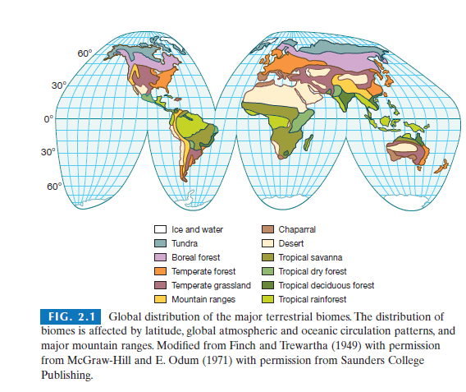

Slide 20
Ekvatoryal birleşme bölgesinden daha yüksek bölgeler doğru çekilen hava, tropiklerde havanın nemini ve sıcaklığını arttırır.
Yükselen hava ekvatorun merkezinde bulunan tropik yağmur ormanları ve yüksek yağış kuşağı ile sonuçlanarak soğur ve yoğunlaşır.

Slide 21
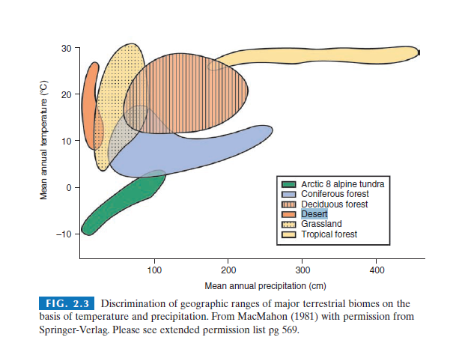

Slide 22
Ekvatoral zondan sürüklenirken soğuyan, kuruyan hava, 30 derece kuzey ve güney enlemlerde alçalarak ısınır.
Bu enlemlere, sıcak ve kuru havadaki yüksek buharlaşma oranları sebebiyle kurak alanlar ve çöl ekosistemleri hakim olmuştur.

Slide 23
Ekvatorun 60 derece kuzey ve güney enlemlerindeki hava akımı ekvatoral ve benzer zonlara göre farklılaşır.
60 derece kuzey ve güney enlemlerinde yükselen hava kuzey ormanlarını besleyen oldukça yüksek yağış ve düşük sıcaklık kuşağını meydana getirir.

Slide 24
A: tundra
(alpine) (western United States), B: desert shrubland (southwestern United States), C: grassland
(central United States), D: tropical savanna (note termite mounds in foreground; northern
Australia),

Slide 25
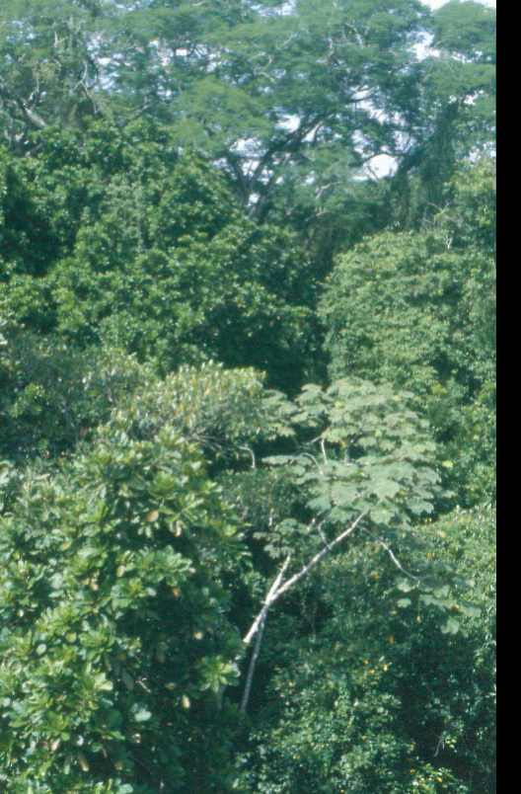
E: boreal forest (northwestern United States), F: temperate deciduous forest
(southeastern United States), and G: tropical rainforest (northern Panamá).

Slide 26
İklimdeki bu enlemsel derecelenmeler, sıcaklık ve neme olan toleranslarına bağlı olarak organizmaların dağılımını sınırlarlar.

Slide 27
Dağlar rüzgarın estiği yöne doğru soğuma, yoğunlaşma ve yağışa sebep olarak hava akımının yukarı doğru sıkıştırır.
Buharlaşma nedeniyle artan nemin rüzgar altındaki yerlerinde daha kuru hava aşağı iner.
Bu orografik etki dağ sıralarının rüzgar esintilerinin tersi yönünde kurak çevrelerin ve rüzgar esintileri yönünde nemli çevrelerin gelişimine izin verir.

Slide 28
Dağlar; yükseklik farklılıklarındaki atmosferik şartlar, sıcaklık ve nem tarafından karakterize edilir (örneğin; daha yüksek rakımlar daha soğuk ve nemliyken daha alçak rakımlar daha sıcak ve kuru olmaya meyillidir).

Slide 29
Oksijen ve diğer gazların konsantrasyonları rakımla azalır, yüksek rakımlarda yaşayan türler bu yüzden düşük gaz konsantrasyonlarında hayatta kalabilme yeteneğine sahip olmak zorundadırlar.

Slide 30
Dağlardaki değişim derecesi enlemsel değişim derecesine göre çok daha kısadır,
yükseklikteki 1000 m farklılıkta meydana gelen benzer sıcaklık değişimleri enlemsel olarak 880 kmde meydana gelmektedir.

Slide 31
Yağış ve sıcaklığın oldukça farklı kombinasyonları hayatta kalma yeteneği olan türlerin bir araya gelmesini belirler ve karakteristik komünite tipini tanımlar (örneğin; tundra, ılıman yaprak döken orman, ılıman kozalaklı orman, tropik yağmur ormanı, tropikal kurak orman, çayır, savan, chapparral, çöl ).

Slide 32
Karasal biyomlardaki habitat koşulları rüzgara maruz kalma, toprak yüzeyinin yapısı, kimyası ve topografik özellikler tarafından etkilenmektedir.
Örneğin, topografik özelliklerin meydana getirdiği güneş alma ve toprak drenajındaki farklar kadar sıcaklık ve nemde meydana gelen farklar önemli komüniteler için lokal habitatlar sağlar.

Slide 33
Okyanus adaları ve alpin tundra gibi rüzgarlı alanlarda yaşayan böcekler sık sık uçuş esnasında uzağa savrulmaya karşı seleksiyonun bir sonucu olarak uçamazlar.
Populasyonun izolasyonu hızlı türleşmeyle sonuçlanır.
Akuatik biyomlar akan su zonlarını meydana getiren topografik çöküntüler ve değişkenler ile şekillenir.

Slide 34
Fiziksel koşullar çoğu biyomda mevsimsel olarak değişir.
Ilıman ekosistemler, daha soğuk kışlar ve daha sıcak yazlar ile sıcaklıkta belirgin mevsimsellik ile karakterize edilir.
ayrıca, Dünya'nın ekseninin güneşe göre eğimindeki mevsimsel değişikliklerden kaynaklanan yağış modellerinde farklılık ortaya çıkar.

Slide 35
Tropikal ekosistemler nispeten tutarlı sıcaklıklara sahip olsa da, yağış genellikle belirgin mevsimsel farklılıklar gösterir.
Sucul habitatlar, mevsimsel yağış ve buharlaşma modelleriyle ilgili su seviyesi ve sirkülasyon modellerinde mevsimsel farklılıklar gösterir.

Slide 36
Sirkülasyon modellerindeki mevsimsel değişiklikler, lotik sistemlerde termal katmanların tabakalaşmasına ve su kimyasında değişime neden olabilir.
Akarsular ve göletler, kurak dönemlerde veya buharlaşmanın yağış miktarını aştığında kaybolabilir.

Slide 37
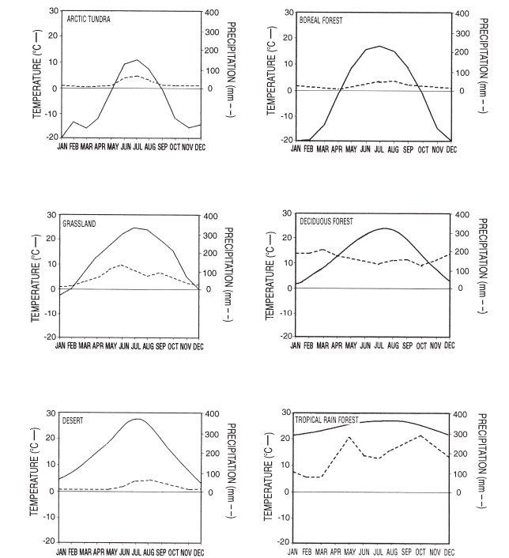

Slide 38
Fiziksel koşullar da düzensiz olaylar sonucunda zaman içinde değişiklik gösterir.
Küresel sirkülasyon modellerindeki değişiklikler, biyomları küresel olarak etkileyebilir.

Slide 39
Birçok böcek, bu tür olaylara eşlik eden sıcaklık ve nemdeki değişikliklere karşı hassastır. Stapp ve ark. (2004), Kuzey Amerika'nın batısındaki Great Plains'deki siyah kuyruklu çayır köpeği Cynomys ludovicianus'un yerel neslinin, El Nino yıllarında, daha sıcak mevsimlerde daha hızlı yayılan pire bulaşan veba Yersinia pestis nedeniyle önemli ölçüde daha fazla olduğunu buldu. daha ıslak koşullar

Slide 40
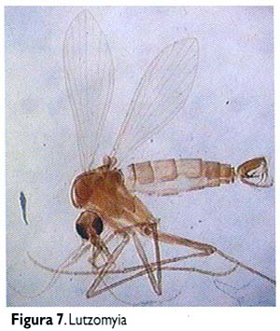
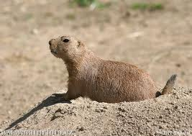

Slide 41
Benzer şekilde, Zhou ve ark. (2002), son derece yüksek kum sinekleri popülasyonunun, Lutzomyia verrucarum'un Peru'daki El Nino koşullarıyla ilişkili olduğunu ve bölgede ortaya çıkan, vektör kaynaklı, oldukça ölümcül bir bulaşıcı hastalık olan bartonelloz insan vakalarının neredeyse iki katına çıktığını bildirmiştir.

Slide 42
Çevresel felaketler
Yangın
Sel
Fırtınalar
Hayvanın yaşadığı
Habitat etkilenme
derecesini belirler

Slide 43
Böcekler, belirli felaket tipine çeşitli adaptasyonlar gösterir.
Bazı türler, uyarlanabilir özelliklere dayalı olarak belirli felaketlere olumlu yanıt verirken, diğerleri olumsuz yanıt verir.

Slide 44
Örneğin, Paquin ve Coderre, orman zemini eklembacaklılarının yangına karşı ormanın temizlenmesine verdiği tepkileri karşılaştırdı.
Ayrıştırıcılar temizlenen bölgede daha az iken, yırtıcılar, bozulmamış parsellere göre temizlenmiş arazilerde daha fazlaydı.

Slide 45
Eklembacaklıların bolluğu deneysel yangının ardından %95,5 oranında azaldı, ancak bazı organizmalar daha derin toprak seviyelerinde meydana gelmeleri veya yangının düzensiz etkisi nedeniyle hayatta kaldılar.
Bazı türlerin bolluğu, temizlenen ve yakılan parseller arasında farklılık gösterdi.

